Slide 1
四则运算项目
杨彬 曹悦
饶龙龙 田强
2016.10

Slide 2
提 纲
1
前期准备
2
开发
3
测试阶段
4
项目发布

Slide 3
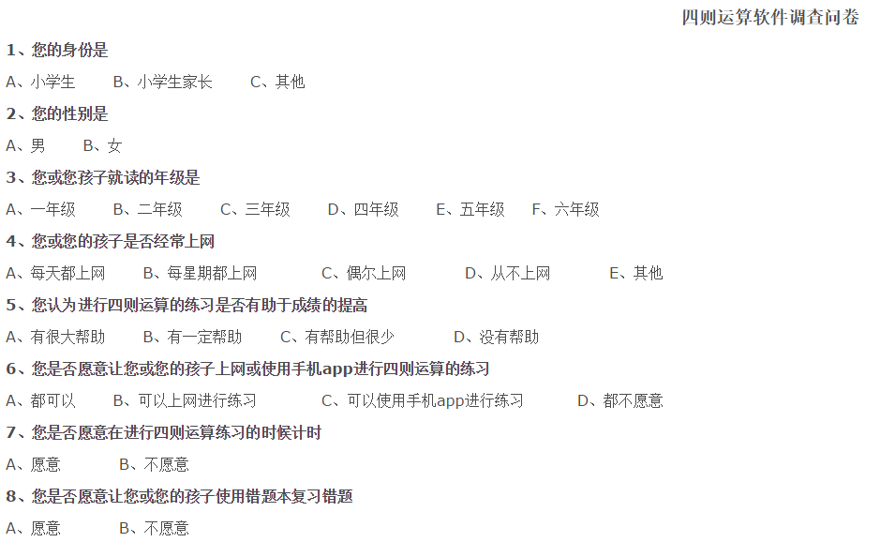
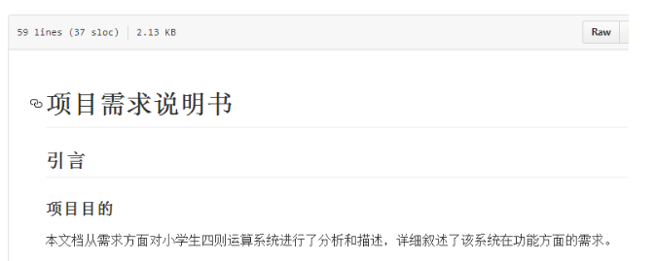
前期准备-需求调研
通过调查问卷访问相关关系人的方式，我们小组制作了一份调查问卷，并对天津市大任庄小学的部分同学和家长进行调研，通过讨论制订了详细的项目需求说明书

Slide 4
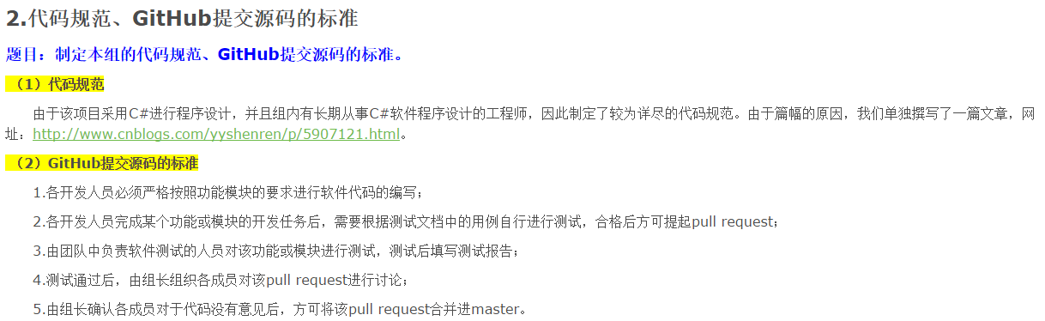
前期准备-开发环境的确立
通过需求分析后，我们组决定以visio studio2010为开发平台，C#为开发语言，项目形式为winform形式。并且制订严格的代码规范

Slide 5
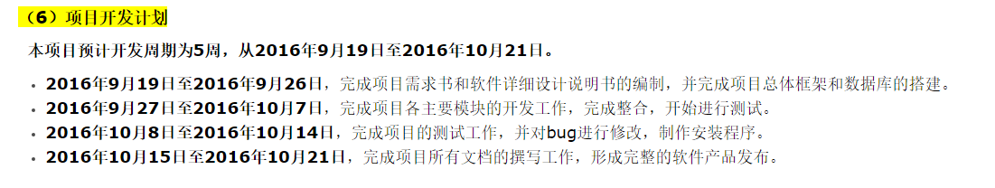
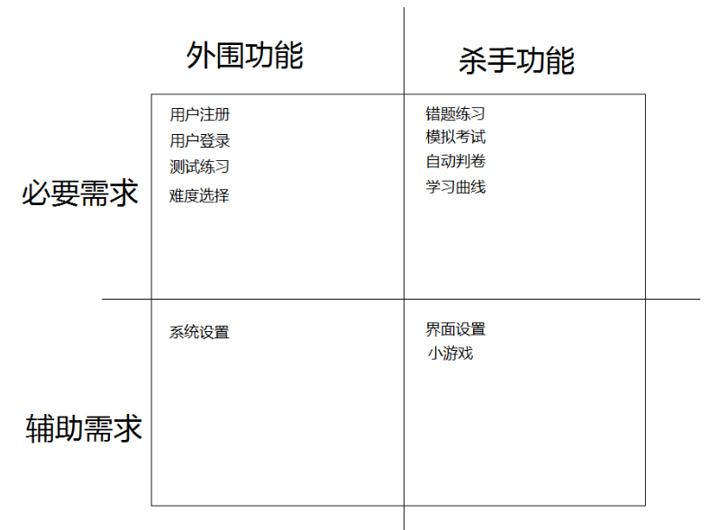
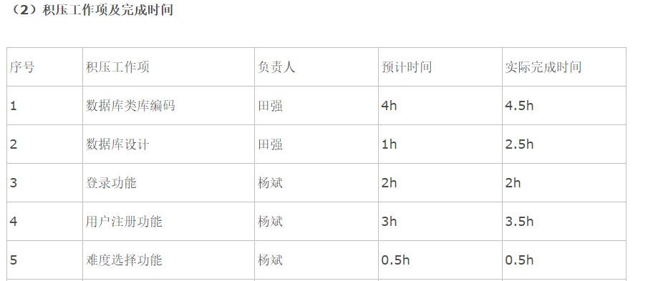
前期准备-制定计划并分工

Slide 6
提 纲
1
前期准备
2
开发
3
测试阶段
4
项目发布

Slide 7
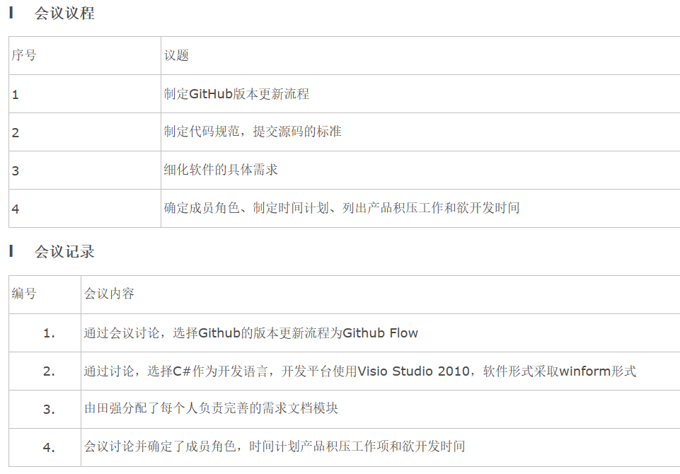
制定例会制度和定期全员参与制度
例会制度
  每周三下午15:00举行例会，总结一周的开发进展，讨论下一步的工作安排
  每个人总结自己在卡法中遇到的经验和总结
全员参与制度
  每周六下午小组成员集中到一起进行开发

Slide 8
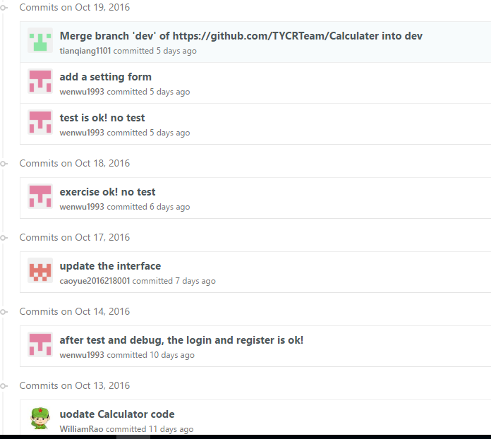
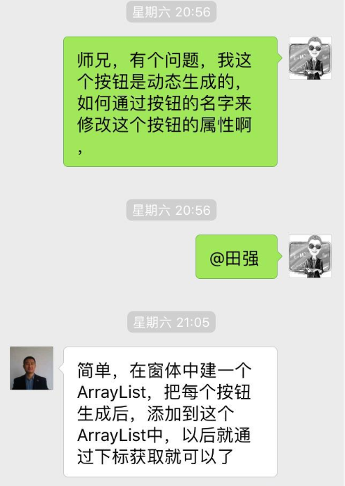
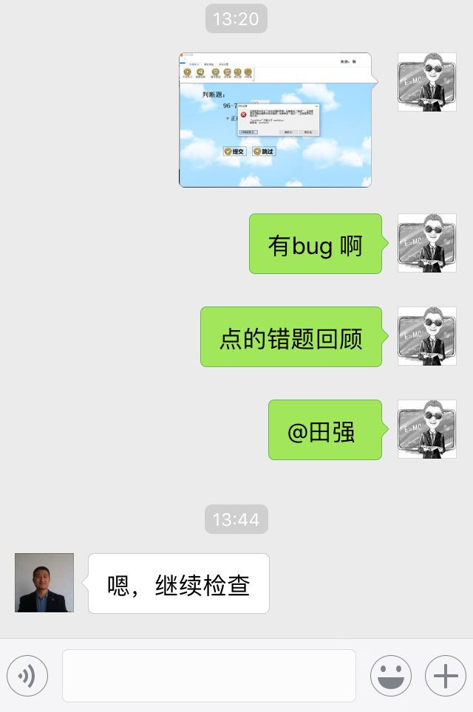
个人按进度准时在GitHub上提交代码，并在微信群中及时沟通进度和技术难题

Slide 9
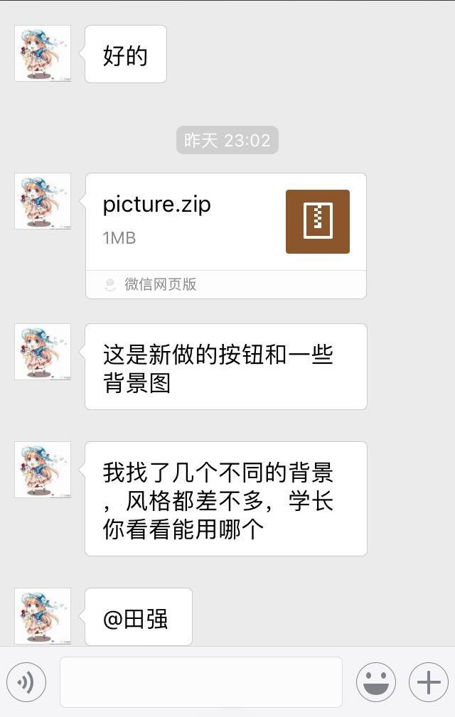
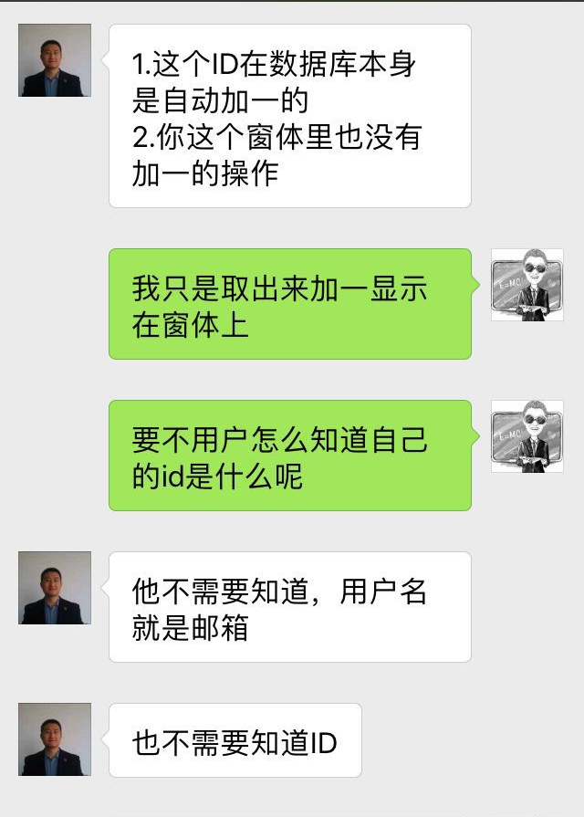
个人按进度准时在GitHub上提交代码，并在微信群中及时沟通进度和技术难题

Slide 10
提 纲
1
前期准备
2
开发
3
测试阶段
4
项目发布

Slide 11
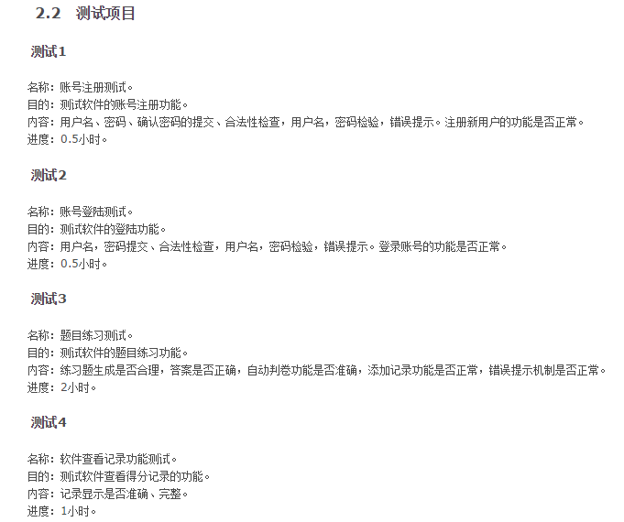
测试阶段-制定测试方案及计划
测试方案采用黑盒测试方法。首先对各个模块和功能进行测试，然后进行集成测试。总结得出整个软件的质量。

Slide 12
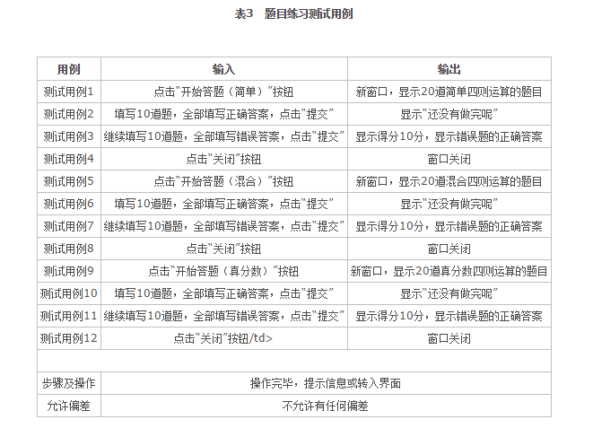
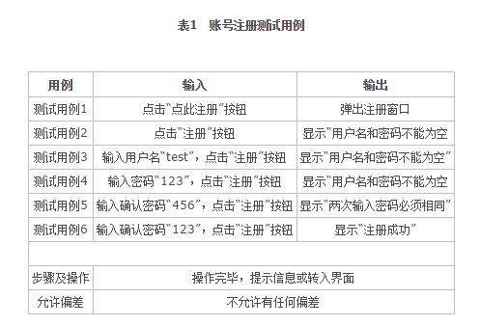
测试阶段-确定测试用例

Slide 13
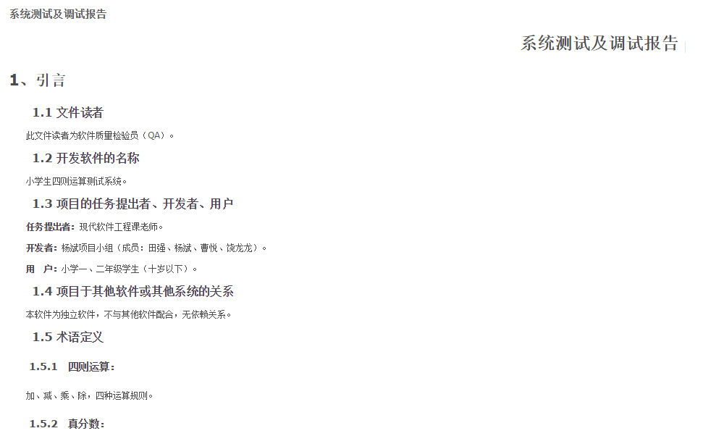
测试阶段-生成测试文档

Slide 14
提 纲
1
前期准备
2
开发
3
测试阶段
4
项目发布

Slide 15
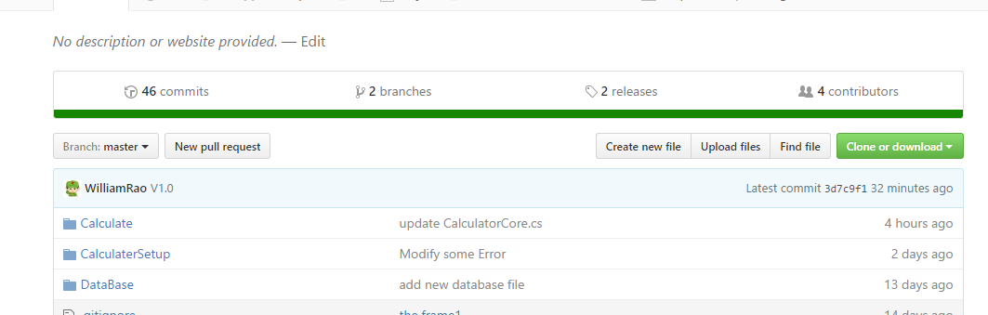
项目发布
从dev（development）分支，提交pull request到master

Slide 16
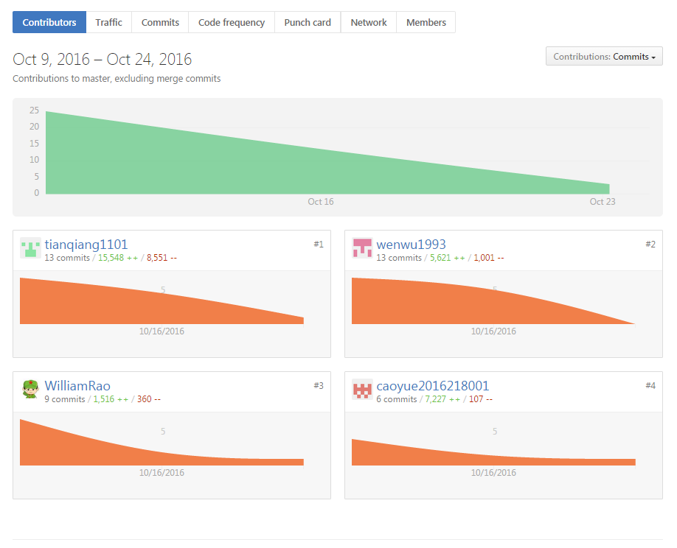
项目成员贡献度统计：

Slide 17
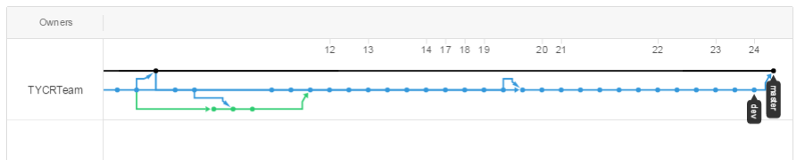
GitHub分支管理：master分支只作为版本管理；dev作为开发分支。

Slide 18
谢谢大家
天津大学
www.tju.edu.cn

